Slide 1
Universidad Autónoma del Estado de México
Centro Universitario UAEM “Valle de Chalco”
Unidad de Aprendizaje:
“Metodología de la Investigación”
Unidad I. ¿Qué es investigar?
Autor: Esperanza Cotera Regalado
Licenciatura en Contaduría
Octubre 15

Slide 2
IDENTIFICACIÓN DEL CURSO
Nombre de la UA: Metodología de la Investigación
Área: Inicial, Entrenamiento, Ámbito diferenciado
Clave:
Horas de Teoría: 2
Horas de Práctica: 2
Créditos: 6
Carácter de la Unidad de Aprendizaje: obligatoria
Espacios donde se imparte: Facultad de Contaduría y Administración, CU UAEM Valle de Chalco.

Slide 3
Presentación de la Unidad de aprendizaje
Es innegable que un factor determinante en el crecimiento de nuestro país es la investigación; sin embargo, la manera de enseñar a producir conocimiento en el nivel superior en general y particularmente en el campo de las ciencias sociales y de las humanidades, ni tiene una manera única ni puede hacerse con gis y pizarrón exclusivamente. En otras palabras, “la enseñanza conceptual de la investigación es un enfoque válido, pero limitado del quehacer científico“ (Sánchez Puentes, 2000), pues una cosa es entender y definir qué es investigar y otra es realizar una investigación.
Es precisamente con este espíritu como se conforma el presente programa de la asignatura de Metodología de la Investigación, cuyo objetivo general es que el alumno aplique métodos y técnicas de investigación en la elaboración de sus trabajos documentales, con la finalidad de generar conocimiento y sistematizar experiencias, lo cual no implica, exclusivamente, apegarse a un conjunto de reglas, normas o procedimientos, sino más bien, en concebir ante todo y sobre todo a la investigación como un saber práctico, como un saber hacer algo, lo que exige, entonces, enseñar de la investigación como la transmisión de un oficio.
En esencia, y nuevamente, no hay que olvidar que investigar no es tanto cuestión de definiciones, sino de saberes prácticos y operativos.

Slide 4
Propósito de la Unidad de Aprendizaje
lograr aplicar métodos y técnicas de investigación en la elaboración de trabajos documentales.
Horas Teóricas Horas Prácticas Total de Horas Créditos
34 34 68 6
Asignatura Antecedente Asignatura Consecuente
Ninguna Taller de Titulación

Slide 5
Competencias genéricas
Capacidad analítica.- Habilidad para la evaluación de datos y líneas de actuación, así como para tomar decisiones lógicas de una manera imparcial desde el punto de vista racional.
Análisis de problemas.- Eficacia para identificar problemas, buscar datos pertinentes al respecto, reconocer la información relevante y encontrar posibles causas del mismo.
Creatividad.- Capacidad para identificar alternativas y proponer soluciones.
Comunicación escrita.- Capacidad para redactar ideas claramente y de forma gramaticalmente correcta, de manera que sean entendidas sin lugar a dudas.

Slide 6
ESTRUCTURA DEL CURSO
Tareas / unidades de Competencias Horas teóricas Horas Prácticas
¿Qué es investigar? 2 2
2. El trabajo intelectual como esencia de la investigación 4 4
3. Generalidades de la investigación científica 3 3
4. Investigación documental 3 3
5. Planeación de la investigación documental 6 6
6. Organizar lo encontrado 8 8
7. Dar forma al escrito 8 8
TOTAL 34 34

Slide 7
Asignatura: METODOLOGÍA DE LA INVESTIGACIÓN
DESGLOSE DE COMPETENCIAS POR ASIGNATURAS
Clave de la competencia genérica Tareas / unidades de Competencias Tiempo Destinado
LA 01 1. Qué es investigar T = 2hrs.
P = 2hrs.
Total = 4hrs
Conocimientos Habilidades
1.1 Conceptualizando la investigación. -Capacidad de análisis y síntesis.
1.2 La investigación en Contaduría y Administración. -Investigación
Actitudes Valores
-Proactivo Responsabilidad.

Slide 8
ACTIVIDADES ACADÉMICAS, RECURSOS Y APOYOS MATERIALES, HUMANOS Y TÉCNICOS
Enseñanza aprendizaje del profesor al alumno,
Participación activa del alumno,
Participación grupal,
Presentaciones por parte del alumno,
Solución de casos prácticos.
Los recursos y apoyos son: video proyector, computadora, video.

Slide 9
Temario:
Unidad I. ¿Qué es Investigar?
1. 1. Conceptualización de investigación
  1.2. Elementos del conocimiento
  1.3. Método científico
  1.4. Elementos requeridos en la investigación
  1.5. La investigación en contaduría y administración

Slide 10
1. Conceptualización de Investigación
Averiguar
Indagar
Buscar
Investigar
Munch Galindo (2012)

Slide 11
1. Conceptualización de Investigación
DEFINICIONES
“La investigación construye conocimientos de una realidad humana…permite el análisis de los problemas que le afectan y encuentra respuesta…como ente social” Álvarez (2006)
“La investigación es un proceso que mediante la aplicación del método científico procura obtener información relevante y fidedigna, para entender, verificar,… el conocimiento” Tamayo (2004)
“La investigación puede ser definida como una serie de métodos para resolver problemas cuyas soluciones necesitan ser obtenidas a través de una serie operaciones lógicas, tomando…datos objetivos” Arias

Slide 12

1. Conceptualización de Investigación
Etimología
Investigación (acción y efecto de investigar)
In “en, dentro”
Vestigium “rastro, huella”
Actividad que nos conduce al conocimiento de algo

Slide 13


1. Conceptualización de Investigación
Definición de Investigación
Conjunto de procesos sistemáticos
Es
Fin
Resolver problemas
Existan
Archivos e información
Hablar
Tema controversial

Slide 14

1.1 Componentes de la definición
1.1.1. Proceso
Investigación
Conocimientos y Datos; y sistemas
Recoge
Para
Logro de nuevos conocimientos
Resultados anteriores
Planteamientos
Por medio de
Proposiciones
Respuestas

Slide 15


1.1.1.1 Los elementos de la investigación
I. Selección del tema
Selección del tema
Es
Definición del objeto de estudio
Por medio
Delimitación del tema
Con el tiempo
En relación
Espacio

Slide 16
1.1.1.1 Los elementos de la investigación
I. Selección del tema
° Temas de inquietud o preferencia
° Experiencias personales
° Relación con instituciones relacionadas
° Información sobre temas afines
° Revisión de bibliografía
° Consultas con Especialistas
° Examinación de publicaciones
Aspecto al Seleccionar un tema

Slide 17

1.1.1.1 Los elementos de la investigación
I. Selección del tema
Justificación
Motivos y necesidades
Indica
Del
Investigador
Para
Consideraciones objetivas
Respaldar o fundamentar
Consideraciones subjetivas
Tomando en cuenta
Para
Propuesta convincente

Slide 18
1.1.1.1 Los elementos de la investigación
I. Selección del tema
° ¿Es importante realizar la investigación?
° ¿Justifica el dinero que se invierte?
° ¿Es recuperable la inversión?
° ¿Qué conocimientos va a aportar?
° ¿Qué beneficios aportaría?
° ¿Requiere la participación de otras personas?
° ¿Merece el tiempo que se va a emplear?
Cuestiones para justificar un tema

Slide 19
1.1.1.1 Los elementos de la investigación
I. Selección del tema
° Interés, entusiasmo y agrado por el tema
° Capacidad para desarrollarlo
° Disponibilidad de material
° Tiempo necesario para el tema escogido
° Se cuenta con los recursos necesarios
Consideraciones de orden subjetivo

Slide 20
1.1.1.1 Los elementos de la investigación
I. Selección del tema
° Constatar si el tema cumple con los requisitos exigidos para desarrollarlo.
° Que sea de interés
° Utilidad del tema
° Que se presente un nuevo enfoque
Consideraciones de orden objetivo

Slide 21

1.1.1.1 Los elementos de la investigación
II. El Problema de Investigación
Problema de Investigación
Surge
Dificultad, necesidad (problema)
Consiste
Determinar con claridad y precisión
El
Problema investigable
De un
Área o campo

Slide 22




III. Objetivos generales y específicos
Objetivo General:
¿Qué?
¿Dónde?
¿Para qué?

Slide 23
.
Orienta.
.
Expresan un logro.
.
Propósito general de estudio.

Slide 24



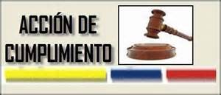
Objetivo Específico:

Slide 25
IV. Marco teórico
.
.
-
Investigación.
Teoría.
Descripción del problema.

Slide 26
Las funciones del marco teórico son:
Delimitación.
Sugerir.
Confirmar.
Expresar.

Slide 27
V. Los recursos humanos, institucionales, técnicos y económicos
Recursos humanos
Identificados.
Seleccionados.
Integrados.

Slide 28
Personal de apoyo:
.
.
.

Slide 29


Insumo del proyecto.
Medio material.
Aportación económica.
Recursos económicos

Slide 30
.
.
Materiales fungibles:
.

Slide 31
.
.
Material bibliográfico:
.

Slide 32
.
.
Servicios no personales:
.

Slide 33
Recursos técnicos
Instrumentos auxiliares .
Equipamiento disponible.
Infraestructura.

Slide 34
Otros recursos
Tiempo.
.
Espacio.
Presupuesto.

Slide 35

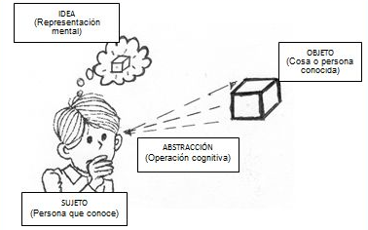

  1.2. Elementos del conocimiento
SE DA APARTIR

Slide 36








1.2.1Sujeto
DEL
SEGÚN
ES
MIENTRAS
coaccionan

Slide 37


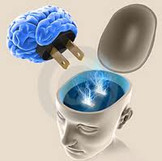

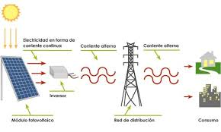

ASUME
ADENTRA
ESTUDIO
TRANSFORMA
FENOMENO

Slide 38




1.2.2.Objeto
CAPTA
PARA
DA SENTIDO A NUESTRAS ACCIONES
BUSQUEDA DE SUSTANCIALIDAD

Slide 39



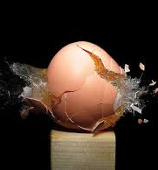

PROCESO FISIOLOGICO
EN CONTATO
OBTENER
1.2.3. Operación

Slide 40
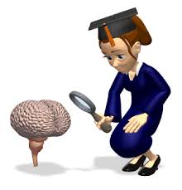


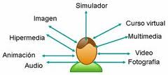

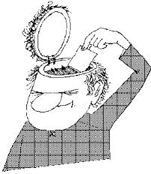

1.2.4.Representación
Se conoce
objeto
dejando
Interna en el sujeto
En una serie
En la
Nos recuerda

Slide 41
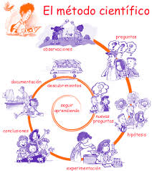
Método científico
orienta a la resolución de problemas
debe reunir un serie de condiciones
1.3. Método Científico

Slide 42
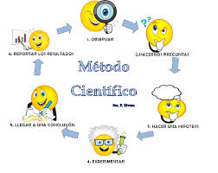
Que sea bien concebido
Que sea bien formado
Que sea bien formulado
Que sea factible
Que sea teórico
Que sea práctico
Que reduzca limitaciones

Slide 43
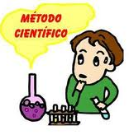


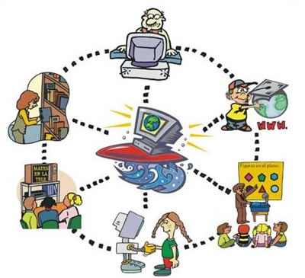
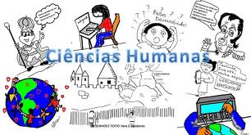

orientado
y
desarrollo de los procedimientos
de
En cualquier
A través
herramienta metodológica

Slide 44

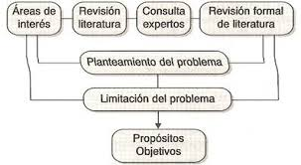
    1.3.1.Planteamiento del problema
El problema debe ser escogido a través de la realidad, y como tema debe derivar problemas investigables.

Slide 45

    1.3.2.Marco teórico
El marco teórico o marco conceptual es la exposición y análisis de la teoría o grupo de teorías que sirven como fundamento para explicar los antecedentes e interpretar los resultados de la investigación

Slide 46
Definir
claramente las variables y la hipótesis
Establecer
claramente la guía para especificar hacia donde debe dirigirse la investigación de campo
la investigación
Analizar
Sustentar
e interpretar los datos
las observaciones para explicar de qué manera están relacionadas con el fenómeno
Ordenar

Slide 47
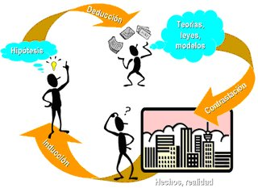
    1.3.3.Formulación de hipótesis y variables
Es la respuesta tentativa a un problema; es una proposición que se pone a prueba para determinar su validez

Slide 48

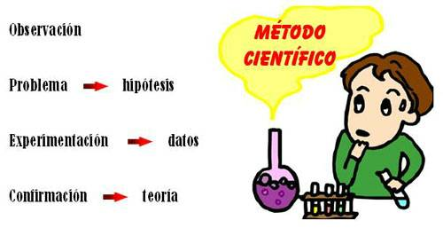


    1.3.4.Comprobación de hipótesis
ES NECESARIO
RESULTADO
Ó

Slide 49
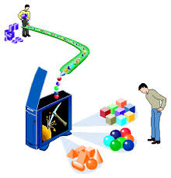
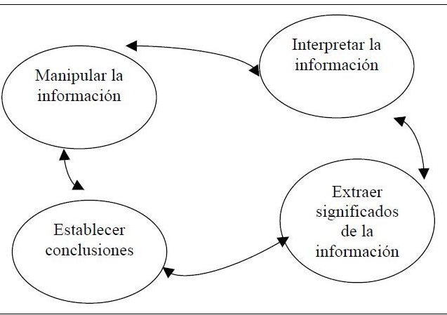
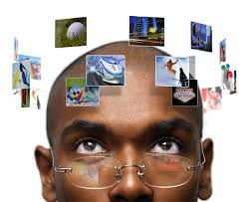
    1.3.5.Análisis e información de resultados

Slide 50


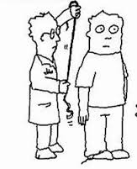

PARA
DATOS
técnicas de análisis
Y
DE LOS

Slide 51
  1.4. Elementos requeridos en la investigación
OBJETO
SUJETO
MEDIO
FIN

Slide 52


1.4.1. Sujeto
El que desarrolla la actividad
1.4.2. Objeto
Lo que se investiga

Slide 53


Medio
El conjunto de métodos y técnicas
Fin
Lo que se pretende sean los resultados

Slide 54


    1.4.3. Proyecto o diseño de la investigación
Diseño
Es utilizado para estructurar la investigación
funcionan en conjunto con el objetivo
para mostrar cómo todas las partes principales del proyecto

Slide 55
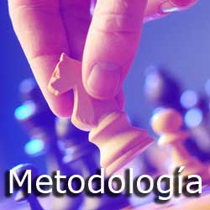

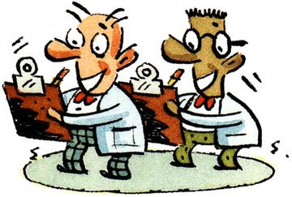
    1.4.4. Metodología
PROCEDIMIENTOS
La
Incluye
Utilizados

Slide 56

    1.4.5. Informe de Investigación
Es comunicar al resto de la comunidad científica
El problema investigado y los resultados obtenidos
Esto será en forma clara, objetiva y concisa
FUNCIÓN

Slide 57
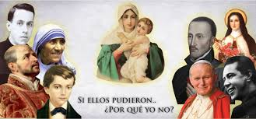

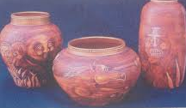
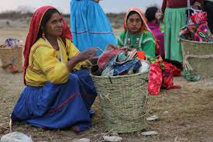


  1.5. La investigación en contaduría y administración
(Torres, 2006)

Slide 58
1.5.1.Factores que influyen de modo negativo en las ciencias sociales
juicios que no se basa en experiencia
valoraciones
antipatías o simpatías
abstracciones
efectividad.
expresión teórica
intereses de la verdad científica.
intereses económicos
valoraciones que no toman en cuenta la realidad social.

Slide 59
    1.5.2.Las ciencias sociales
Descriptiva
Experimental
Histórica

Slide 60

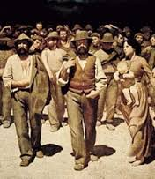

    1.5.3. Ciencias administrativas
contabilidad
administración
economía

Slide 61
Proceso administrativo
Planeación
Organización
Control
Dirección

Slide 62

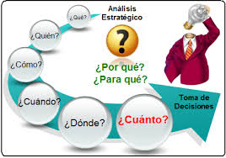


investigación
Toma de decisiones
No puede

Slide 63
Bibliografía:
BÁSICA
Ander-Egg, Ezequiel. Técnicas de Investigación Social. Ed. El Ateneo. México, 1994.
Arias Galicia, Fernando (2001). Introducción a la Metodología de la Investigación en Ciencias de la Administración y del Comportamiento. Trillas. México.
Creme, Phyllis y Mary R. Lea. (2000). Escribir en la Universidad. Gedisa. Barcelona.
Fernández Rojas, Hilda A. (2001). Manual para la elaboración de textos. UAEM. México
Hernández Sampieri, Roberto, et. al. (2002) Metodología de la Investigación. McGraw Hill. México.
Kerlinger, Fred N. y Lee, Howard, B. Investigación del Comportamiento. Métodos de Investigación en Ciencias sociales. 4ª ed. McGraw Hill. México, 2001
Walker, Melissa (2000). Cómo escribir trabajos de investigación. Gedisa. España.
Zubizarreta, Armando F. (1998). La aventura del trabajo intelectual. Addison Wesley Longman/Pearson. México.
COMPLEMENTARIA
Cassany, Daniel (2002). La cocina de la escritura. Anagrama. Barcelona.
Montemayor Hernández, Velia; García Treviño, María Consuelo y Garza Gorena, Yolanda. Guía para la investigación documental.
Orna, Elisabeth y Stevens, Graham (2000). Cómo usar la información en trabajos de investigación. Biblioteca de Educación. Gedisa Editorial. España.
Salkind, Neil J. (1998) Métodos de Investigación. 3ª ed. Prentice Hall. México, 1998
Sánchez Puentes, Ricardo (2000). Enseñar a investigar. Plaza y Valdés Editores, UNAM, CESU. México.
Webb Young, James (1992). Técnicas para producir ideas. McGraw Hill. México.Ander-egg, E. (1995). Técnicas De Investigación Social. Argentina: Lumen.

